Slide 1

KASSARI KLASSIKA 2026
Viies helide suvi Kassaris
Riho Lutter
Kassari Haridusselts
21.09.2026

Slide 2







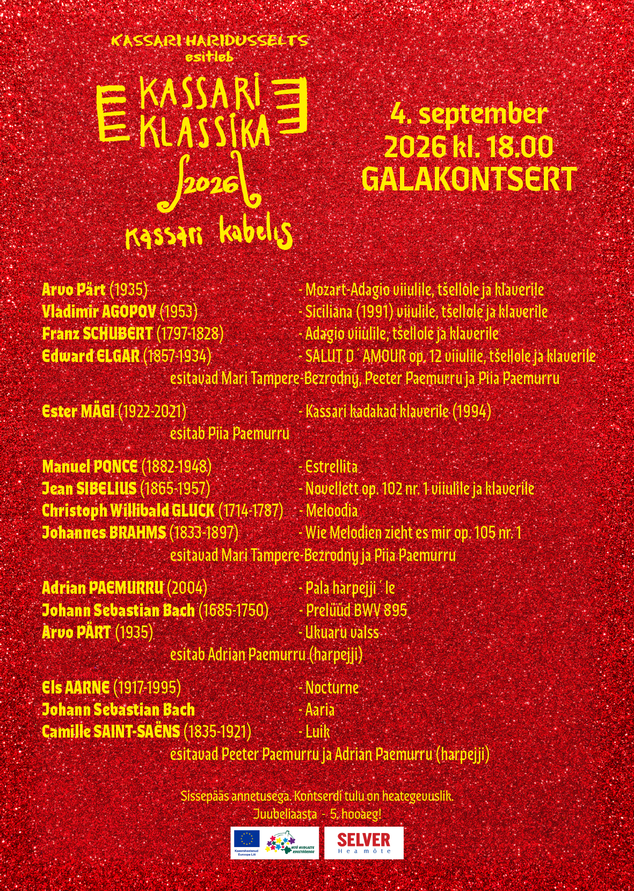



Slide 3
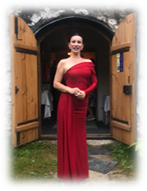
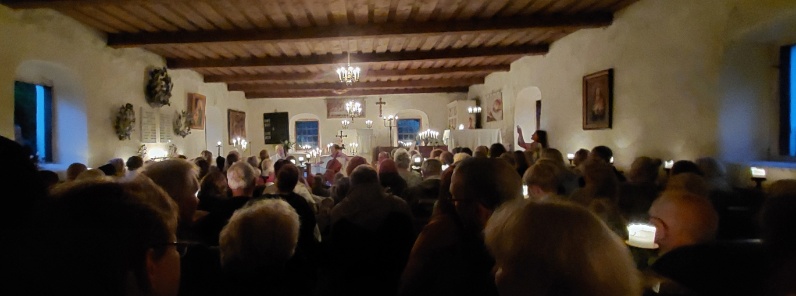
Juubeliaastal toimus ajavahemikus 29. maist kuni 4. septembrini 2026 kokku 10 kontserti
(8 peakontserti ja 2 lisakontserti)
Sealhulgas 6 öökontserti, 3 õhtukontserti ning 1 galakontsert.
Esinesid samuti noored solistid: Adele-Lotta Apsalon (viiul, Viimsi Muusikakool) & Anna Kaariina Tralla (viiul, MUBA)
Enim kuulajaid tõid kokku:
Tšellist Silvia Ilvese, prof Michael Vaimani, Anna Liis Elleri ja Andre Lislevandi, Anna Katariina ja Aleksandra Maria Tralla, ansambli Art Trio, sopran Janne Ševtšenko kontserdid ning professorite galakontsert.
Külastatavus:
Kontserdisarja „Kassari Klassika 2026“ kontserte külastas kokku u 950+ inimest
(Seitsmel korral toimus kontsert täissaalile+ ).
Publiku arvu kasv aastate lõikes:
aastal 2022 ca 550 inimest
aastal 2023 ca 670 inimest
aastal 2024 ca 830 inimest
aastal 2025 ca 900 inimest

Slide 4
  Kaasatud olid samuti Eesti Muusika- ja Teatriakadeemia endised ja praegused tudengid prof Mari Tampere-Bezrodny viiuliklassist ning prof Peeter Paemurru tšelloklassist.
  Kõlas rohkem kui 50 helitööd, ulatudes J. S. Bachi klassikast kuni Eesti eri põlvkondade heliloojate teosteni.
  Kassari Klassika kontserdisarjas tõi Art Trio taas kuulajateni suurepärase sulami klassikalisest muusikast ja džässist.
  Galakontserdil võitis kuulajate südamed Adrian Paemurru, kes esines ainulaadsel harpejjil (mida on Eestis vaid kaks) ning tõi maailma esiettekandena kuulajateni spetsiaalselt sellele pillile loodud heliteose.
  Lisaks kontsertidele pakkus sari väärtuslikku muusikalist haridusprogrammi.
  Kassari Haridusseltsi, solistide ja kuulajate ühiste annetustega toetati „Kassari Klassika 2026“ kontsertide raames Kassari kabeli siseseinte avariiremonti.

Slide 5


SOLISTID, ESITATUD HELILOOJAD NING TEOSED
(I&II)
I KONTSERT
II KONTSERT

Slide 6


SOLISTID, ESITATUD HELILOOJAD NING TEOSED
(III&IV)
III KONTSERT
IV KONTSERT

Slide 7


SOLISTID, ESITATUD HELILOOJAD NING TEOSED
(V&VI)
V KONTSERT
VI KONTSERT

Slide 8


SOLISTID, ESITATUD HELILOOJAD NING TEOSED
(VII&VIII)
VII KONTSERT
VIII KONTSERT

Slide 9

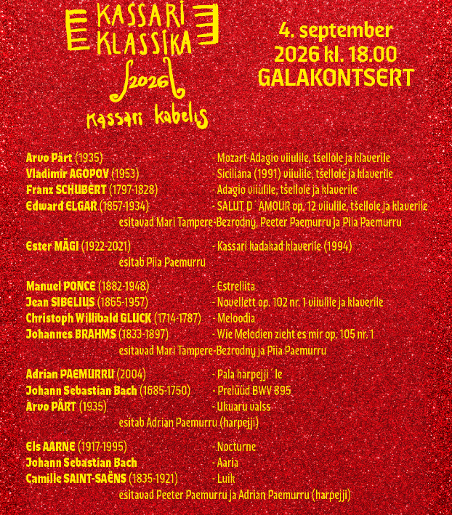
SOLISTID , ESITATUD HELILOOJAD NING TEOSED
(IX&X)
IX KONTSERT
X KONTSERT

Slide 10






Südamlik tänu kõigile, kes teostuses kaasa lõid!
  Prof. Peeter Paemurru (kunstiline juht)
  Prof. Mari Tampere-Bezrodny -Eesti Teatri- ja Muusikaakadeemia
  Triin Simson –EELK Käina Martini koguduse õpetaja
  Diana Üksik, Ulvi Mets, Teeäär Maret, Merle Merisaar- Meie imelised kohvikuhaldjad,
  kes hoidsid kõigi kõhud ja hinged soojana
  Heli Tuisk -projekti tehniline konsultant
  Reet Kääramees -Kassari kabelivõtmete hoidja & tehniline tugi
  Linda Tikk -juriidiline konsultatsioon & finantsjärelvalve
  Peeter Roasto ja Marilyn Tuul - Recado Meedia
  Raul Vinni Hiiu Leht- peatoimetaja, Eike Meresmaa – kontserdielamuste jäädvustaja
  Triin Kaare - Selver-i turundusjuht
  Lyana Luts - Kärdla Selver-i juhataja
  MTÜ Hiidlaste Koostöökogu (LEADER projekt) – Ilmi Aksli ja Heleri Uus
  Kassari Puhkekeskus – Kenert Kraavik (Mainegrupp OÜ)
  Hiiumaa Arenduskeskus- Mariliis Aiaste –(digitaalse turismiinfo spetsialist)

Slide 11
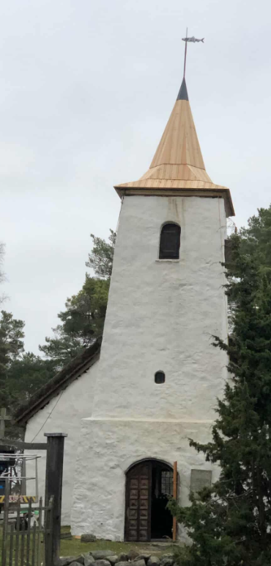
...ning paljud kogukonna südamega kassarlased ja hiidlased
Suur tänu kõikidele Kassari Klassika kuulajatele ja klassikalise muusika sõpradele – nii Hiiumaalt, mandrilt kui ka kaugemalt!
„Südamlik tänu Käina Martini koguduse liikmetele, kes aitasid kaasa „Kassari Klassika 2026“ kontsertide õnnestumisele!
Meenutus Kassari klassika aastast 2026
https://www.facebook.com/reel/1105846642022121

Slide 12
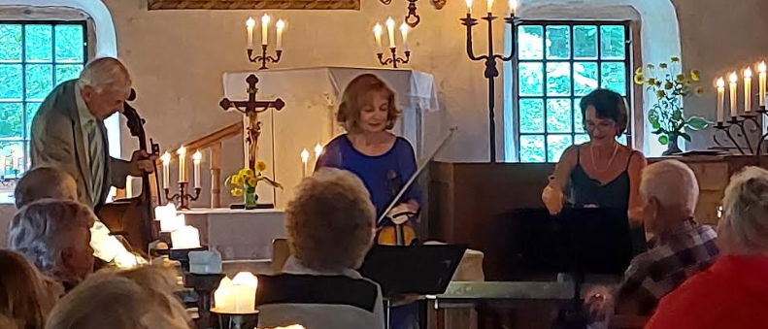
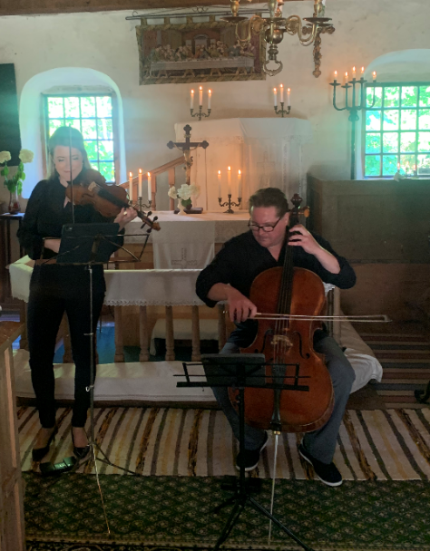
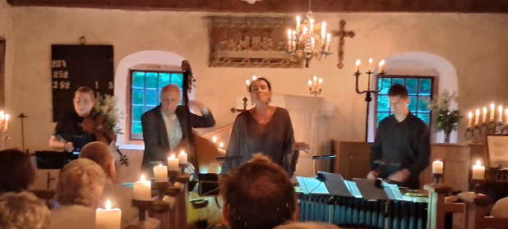
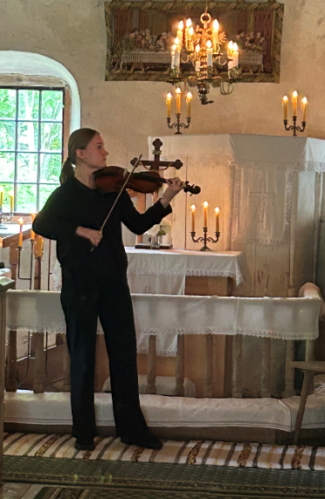
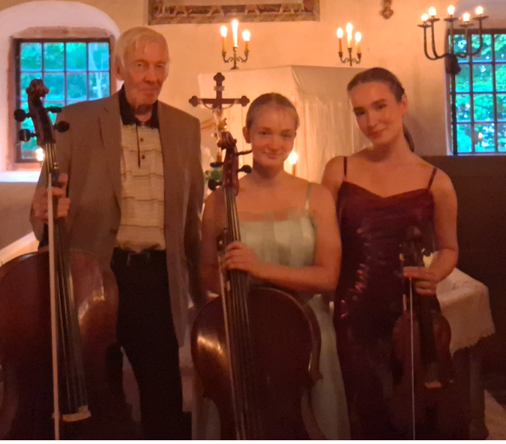
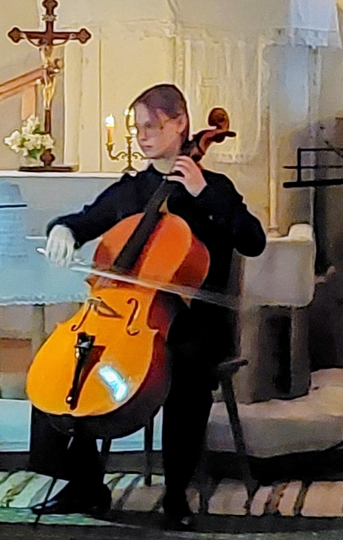
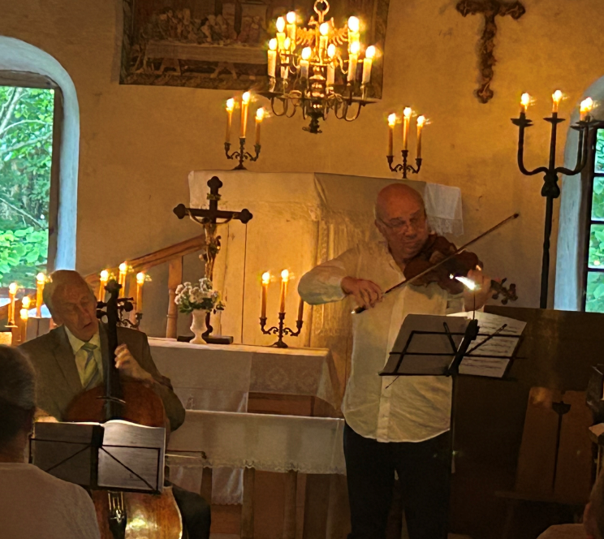
Galerii hetkedest juubelikontserdil

